Slide 1
Neural Machine Translation
By Jointly Learning To Align And Translate
soMLier 정원

Slide 2
INDEX
01 기존 연구 (RBTM & SMT)
02 BLEU Score
03 Encoder & Decoder
04 Attention
05 Experiments

Slide 3
Chapter 01
기존 연구 (RBTM & SMT)
RBTM & SMT
* Rule-based Machine Translation (RBMT)
대규모의 복잡한 규칙집합이 필요
품질 개선에 비용이 많이 소모
* Statistical Machine Translation (SMT)
머신러닝을 이용하지만 각 과정에서 따로따로 수행 (end-to-end X)
디코더 구조가 복잡
무엇보다, 둘 다 높은 Domain Knowledge가 필요

Slide 4
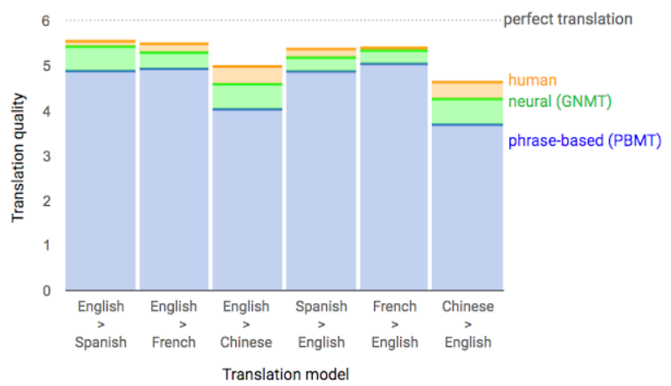
Chapter 01
기존 연구 (RBTM & SMT)
SMT VS NMT

Slide 5
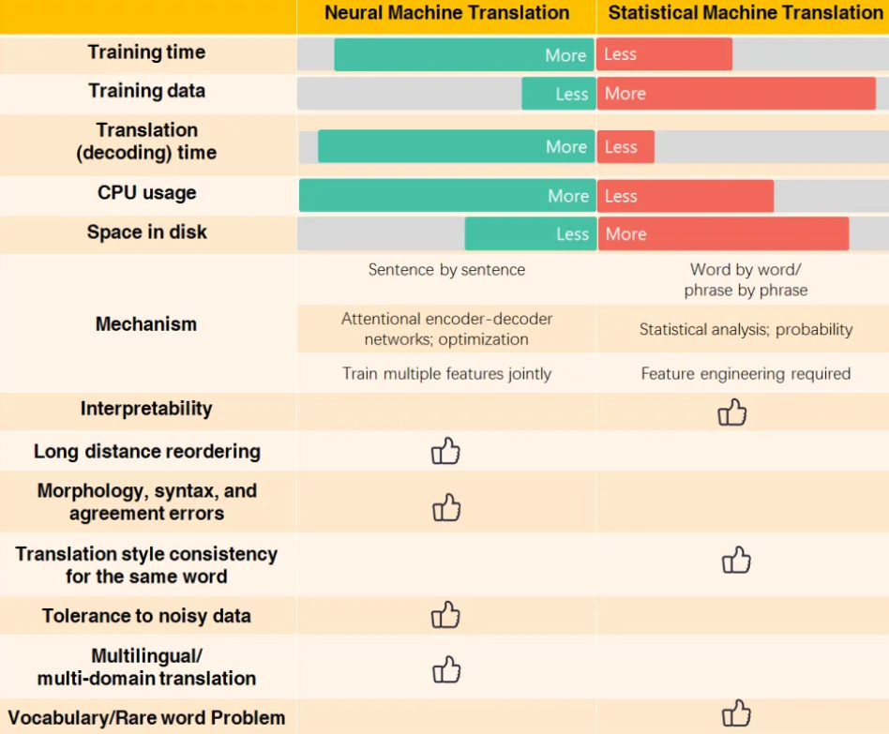
Chapter 01
기존 연구 (RBTM & SMT)
SMT VS NMT

Slide 6
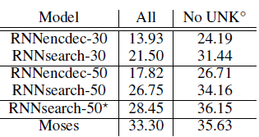
Chapter 01
기존 연구 (RBTM & SMT)
SMT VS NMT

Slide 7



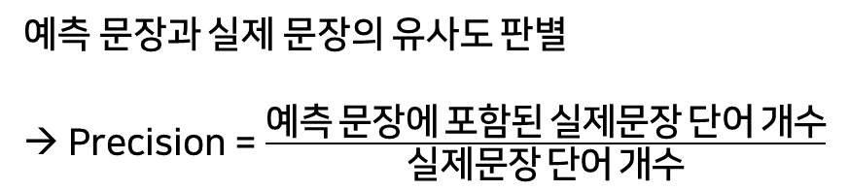
Chapter 02
BLEU Score
* BLEU Score
→ 번역 성능 측정기법
번역된 문장의 길이 변화 여부
예측 문장과 실제 문장의 유사도 판별
→ Precision = $\frac{예측 문장에 포함된 실제문장 단어 개수}{실제문장 단어 개수}$
* n-gram – 문장을 어떻게 나눌 것인지
Ex) 나는 학교에 가는 길이다
1-gram = ‘나는’, ‘학교에‘, ‘가는‘, ‘길이다‘
2-gram = [‘나는’, ‘학교에’], [‘학교에‘, ‘가는’], [‘가는’, ‘길이다‘]

Slide 8
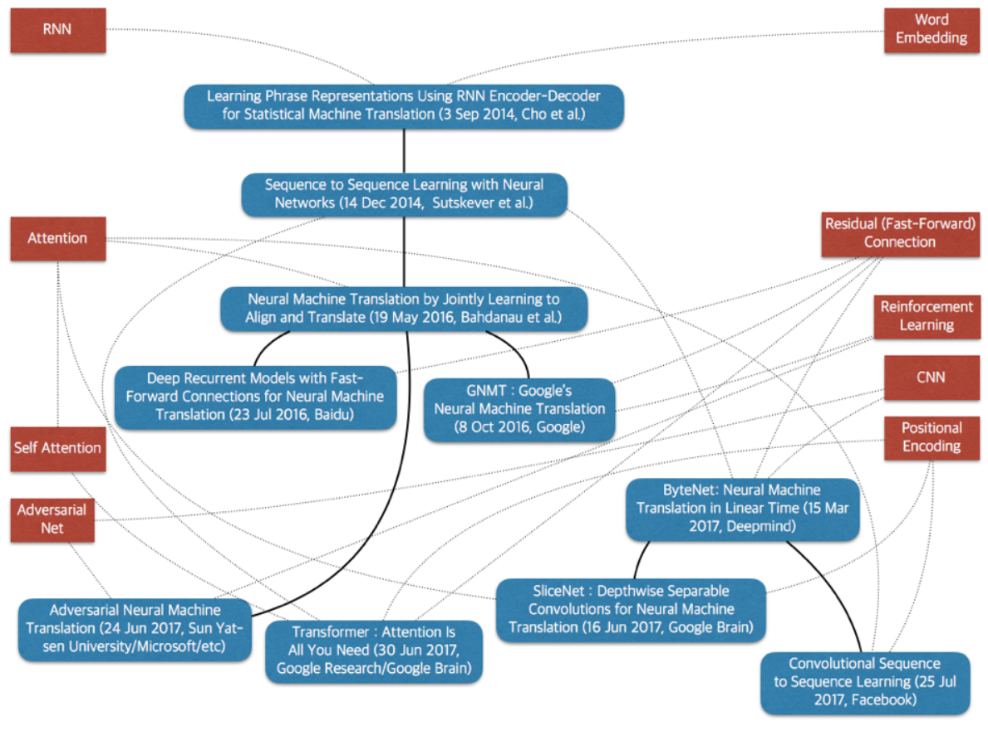
Chapter 03
Encoder & Decoder
NMT History

Slide 9
Chapter 03
Encoder & Decoder
기존 seq2seq 모델
(Enc-Dec)
Attention 개념

Slide 10
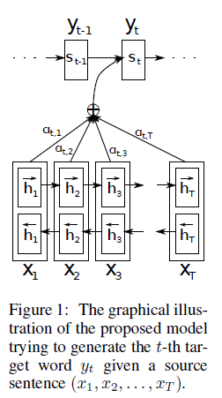
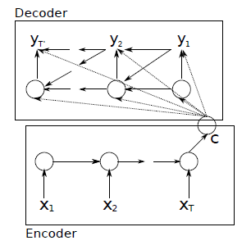
Chapter 03
Encoder & Decoder
기존 seq2seq 모델
(Enc-Dec)
Attention을
추가한 모델

Slide 11
Chapter 03
Encoder & Decoder
* Encoder
→ Bidirectional RNN
앞, 뒤에 오는 단어들의 정보를 포함

Slide 12
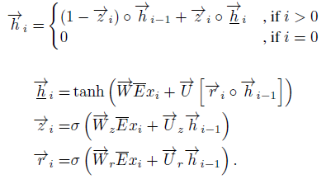
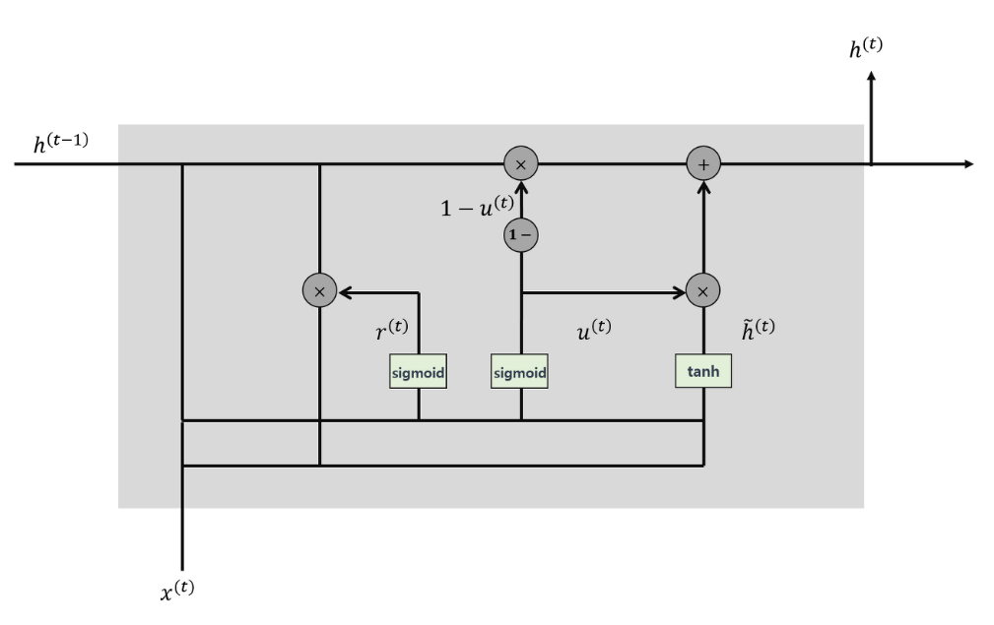




Chapter 03
Encoder & Decoder
* Encoder
→ GRU Cell 활용

Slide 13
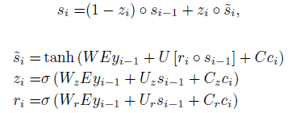

Chapter 03
Encoder & Decoder
* Decoder
Encoder에서와 같이 GRU Cell 활용

Slide 14
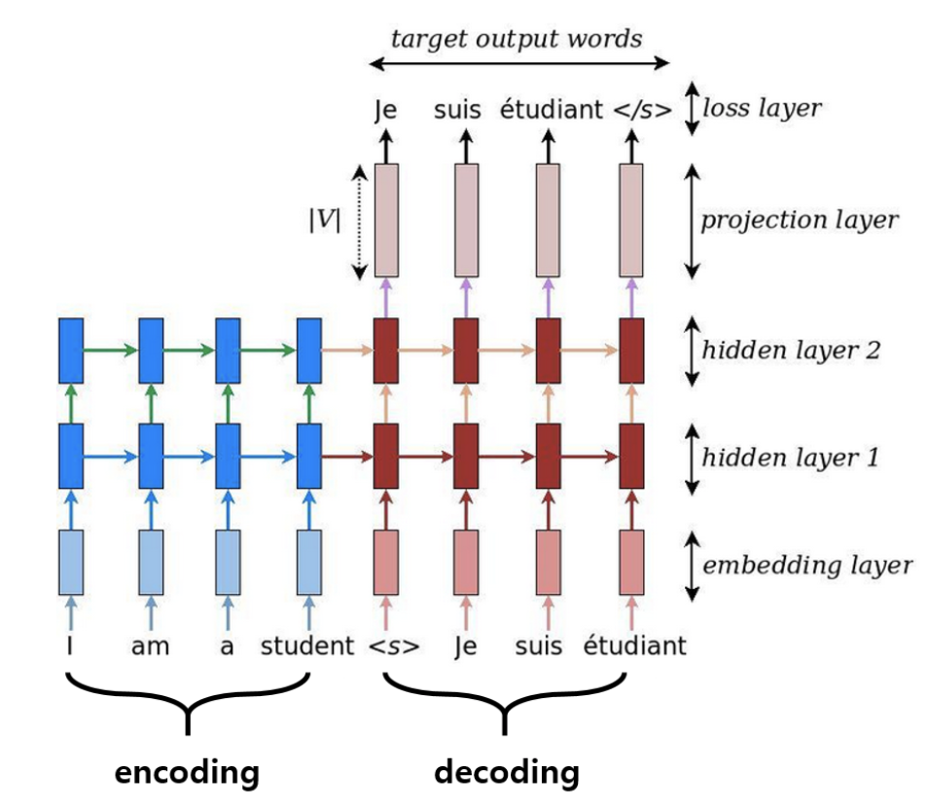
Chapter 03
Encoder & Decoder
* 전체적인 과정
Encoding
Decoding

Slide 15
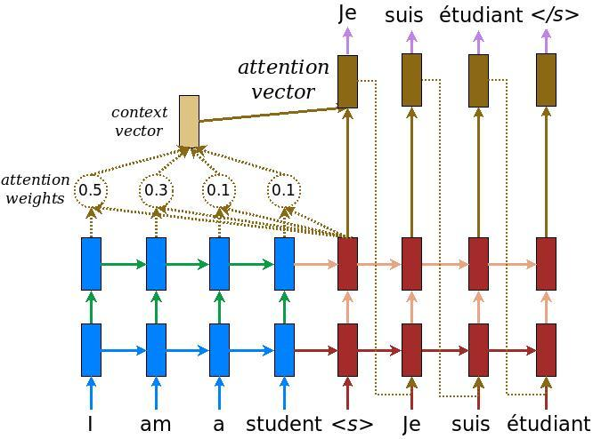
Chapter 04
Attention
* Context Vector

Slide 16

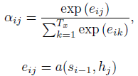

Chapter 04
Attention
* 수식
번역해야 할 문장을 계속 보면서 번역을 하는 것과 비슷한 원리

Slide 17
Chapter 04
Attention

Slide 18
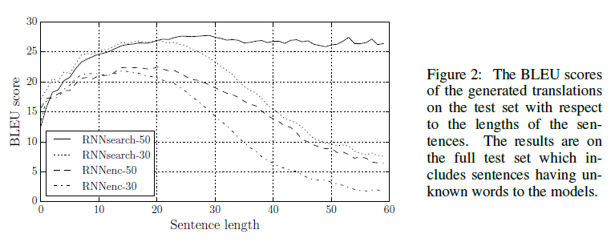
Chapter 05
Experiments
문장이 길어지면 급격히 성능이 저하하는 한계를 극복

Slide 19
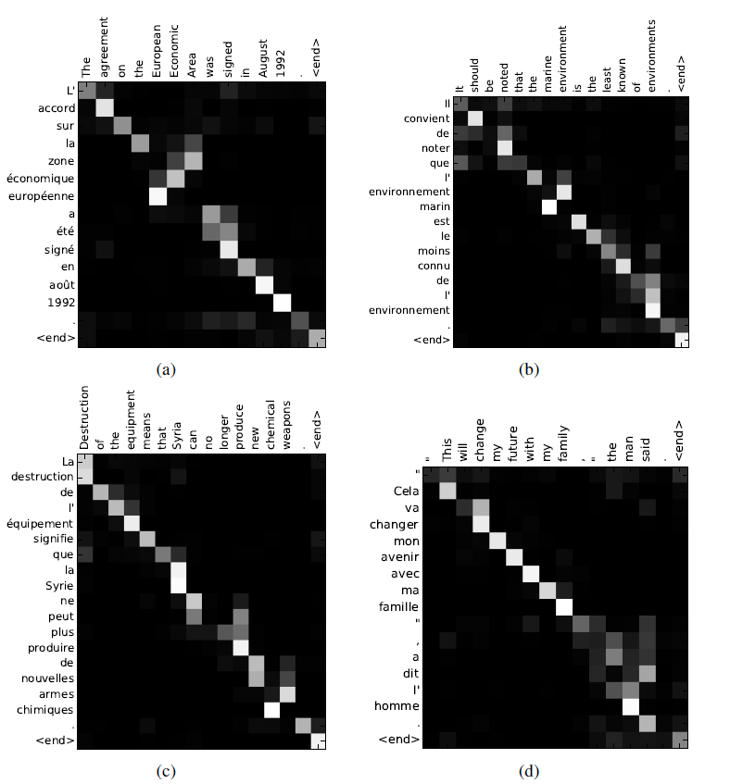
Chapter 05
Experiments
(a)
Area → zone
(d)
La(L’) – 여성 단수
Le(L’) – 남성 단수
Les – 복수형
the man → l’homme

Slide 20
감사합니다!

